Slide 1
커리어 포트폴리오 상담일지
상담일자 |  |  |  | 한양리더십수강과목
멘토 | 소속: | 상담학생 |  | 학번
 | 이름:
상담 내용 | 학생 질문 및 멘토 제언 [최소 20줄 이상 작성]

Slide 2

CDP 포트폴리오 상담일지
수정반영사항 및 향후 계획 [최소 20줄 이상 작성]

Slide 3
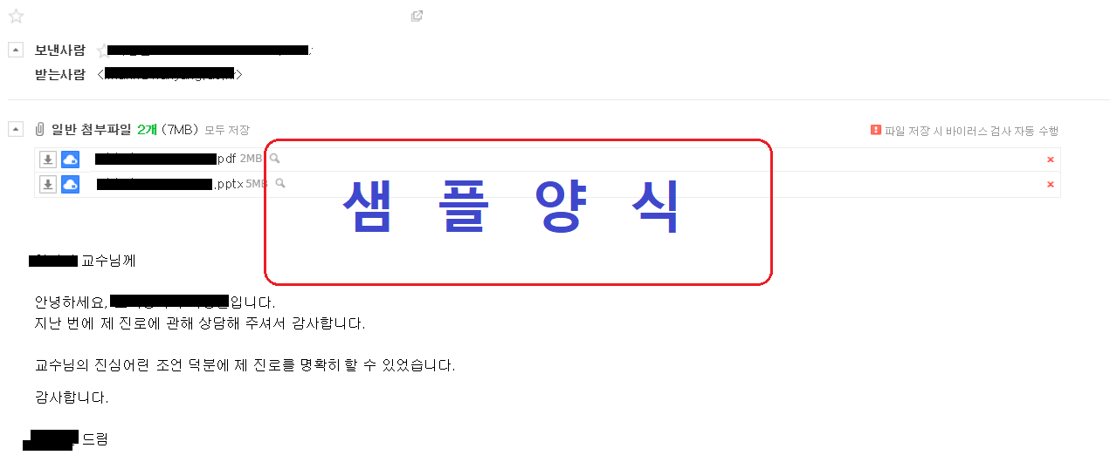
[1-2] 커리어 포트폴리오 상담일지
[보낸 메일 함]에서 메일을 보낸 화면을 캡처하여 첨부해주세요
※ 과제수행 확인을 위한 개인정보 마스킹 금지
※ 과제수행 확인 외에는 개인정보를 사용하지 않습니다.

